Slide 1
Муниципальное казённое дошкольное образовательное учреждение
«Детский сад комбинированного вида «Ромашка»
Метафорические ассоциативные карты как инструмент в работе педагога – психолога
Выполнил:
педагог-психолог Попова И.А.
Варгаши, 2022

Slide 2
Метафорические ассоциативные карты
(сокращённо МАК) – это набор картинок величиной с игральную карту или открытку, изображающих людей, их взаимодействия, жизненные ситуации, пейзажи, животных, предметы быта, абстрактные картины.
- это ДВЕРЬ во внутренний мир человека;
- это МОСТИК между разными частями одной личности или разными личностями;
- это ДОРОГА к своему Я;
- это ОКНО, позволяющее заглянуть в душу другого человека или выглянуть из привычной реальности;
- это КНИГА историй о самом себе и о себе в мире людей;
- это ЗЕРКАЛО, отражающее состояние и проблемы людей;
- это ЧУДО, ВОЛШЕБНАЯ ПАЛОЧКА

Slide 3
Немного истории
Первая колода карт под названием «Oh» появилась в 1975 году, благодаря канадскому художнику, профессору искусствоведения Эли Раману
В рабочий инструмент колода «Oh» превратилась лишь в 1983 году, когда Эли познакомился с немецким психологом Моритцом Эгетмейером, который заметил, что с помощью карт « Oh» можно мгновенно расположить человека к откровенной беседе
Благодаря активной деятельности Моритца Эгетмейера и его издательству «ОН Verlag» карты распространились по всему миру

Slide 4
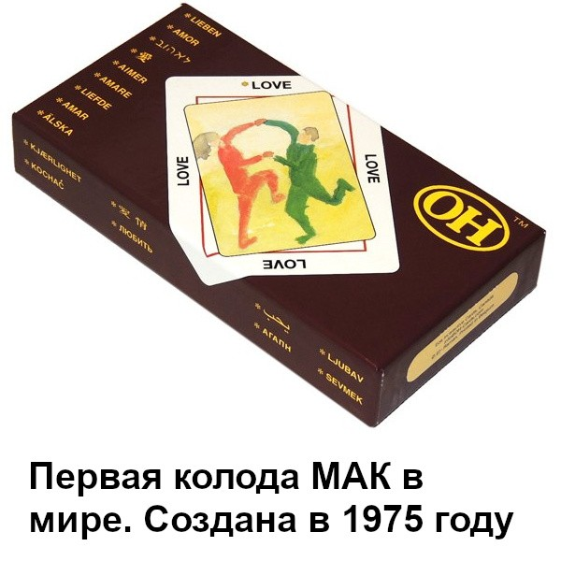

Slide 5
Как работают метафорические ассоциативные карты?
1. Обход рационального мышления, снятие защиты и сопротивления
2. Создание диалога между внешним и внутренним миром
3. Реконструкция события

Slide 6
Метафорические ассоциативные карты как инструмент психолога:
Позволяют обойти внутреннее сопротивление и рациональное мышление путем снижения сознательной цензуры.
Убирают внутреннее напряжение и сопротивление.
Создают атмосферу безопасности и доверия.
Позволяют быстро и наглядно получить необходимый объем информации для качественной работы с клиентом и глубоко диагностировать его проблему.
Позволяют наглядно увидеть картину любых межличностных отношений.
Позволяют прояснить и осознать актуальные переживания и потребности клиента, его незавершенные внутренние процессы.
Позволяют моделировать процессы прошлого и будущего, работать с линией времени.
Позволяют обратиться к психотравмирующей ситуации клиента через метафору, и тем самым избежать его дополнительной ретравматизации.
Позволяют клиенту проговорить и осознать свои чувства и переживания, что само по себе имеет терапевтический эффект (вербализация проблемы).
Обескураживают быстротой и эффективностью терапии.
Создают безопасный для клиента контекст поиска и моделирования решения.
Запускают внутренние процессы самоисцеления клиента.
Запускают процессы поиска своего уникального пути выхода из кризиса.
Позволяют использовать бесконечное количество комбинаций и тем при работе с одним и тем же клиентом в разные периоды.

Slide 7
Область применения МАК
* тренинг позитивного мышления и командообразования;
* развитие интереса к самоизучению и саморазвитию;
* актуализация личностного роста;
* коррекция и терапия межличностных отношений;
(терапия детско-родительских отношений)
*помощь в разрешении конфликтов;
*работа с линией времени, моделирование и исследование *любых процессов в прошлом и будущем;

Slide 8
* реабилитационная работа;
* проработка и терапия травм;
* работа с посттравматическим синдромом;
* помощь в преодолении стрессов;
* проработка и терапия страхов;
* работа с психосоматическими явлениями;
* работа со сновидениями и фантазиями;
* развитие творческого потенциала детей и взрослых;
* командообразование

Slide 9
Принципы работы с МАК
«Хозяин карты – хозяин рассказа»
Неприемлемость экспертной позиции по отношению к чужой карте. Эксклюзивным правом интерпретировать карту обладает тот, кто её вытащил
«Истина в глазах смотрящего»
Мы заранее соглашаемся с тем, что у карт нет фиксированного правильного значения, что подразумевает различные толкования одной и той же карты разными людьми в разных контекстах, в разное время и в разном настроении
Карты- это не средство для постановки диагноза и составления заключения, а источник информации о человеке

Slide 10
Приёмы и техники работы с МАК
1. Составление историй и рассказов
2. Создание картин социальной ситуации
3. Дорисовка
4. Сопровождение изменений
5. Представление проблемы с разных точек зрения
6. Строительство из карт

Slide 11
Самые популярные колоды метафорических ассоциативных карт:
«Персона / Persona» – набор карт с лицами людей, отражающим разные эмоции и состояния;
«Экко / Ecco» – раскрытие творческого потенциала;
«Коуп / Cope» – работа с душевными травмами;
«Сага / Saga» –развитие воображения и творческого потенциала;
«Морена / Morena» помогает увидеть ресурс

Slide 12
Вопросы к картам
* 1. Что вы видите на этой карте? Что здесь происходит?
* 2. Что вы чувствуете, глядя на карту? Какие мысли, эмоции возникают?
*3. Что на карте привлекает ваше внимание? Почему?
*4. Что на карте не нравится? Почему?
*5. Видите ли вы себя на этой картинке? Это может быть один из персонажей, неодушевленный предмет, цвет или же вы остаетесь сторонним наблюдателем.
*6. Как себя чувствует тот или иной персонаж на карте? Что он хочет сделать? Персонаж может быть неодушевленным, например, дерево или игрушка.
*7. Что мог бы рассказать, посоветовать персонаж?
* 8. Как дальше будут развиваться события на картинке?
*9. Что эта карта говорит о вас? О вашей ситуации?
*10. Что на картинке есть, а вы не заметили?
* 11. Какие выводы вы можете для себя сделать?

Slide 13
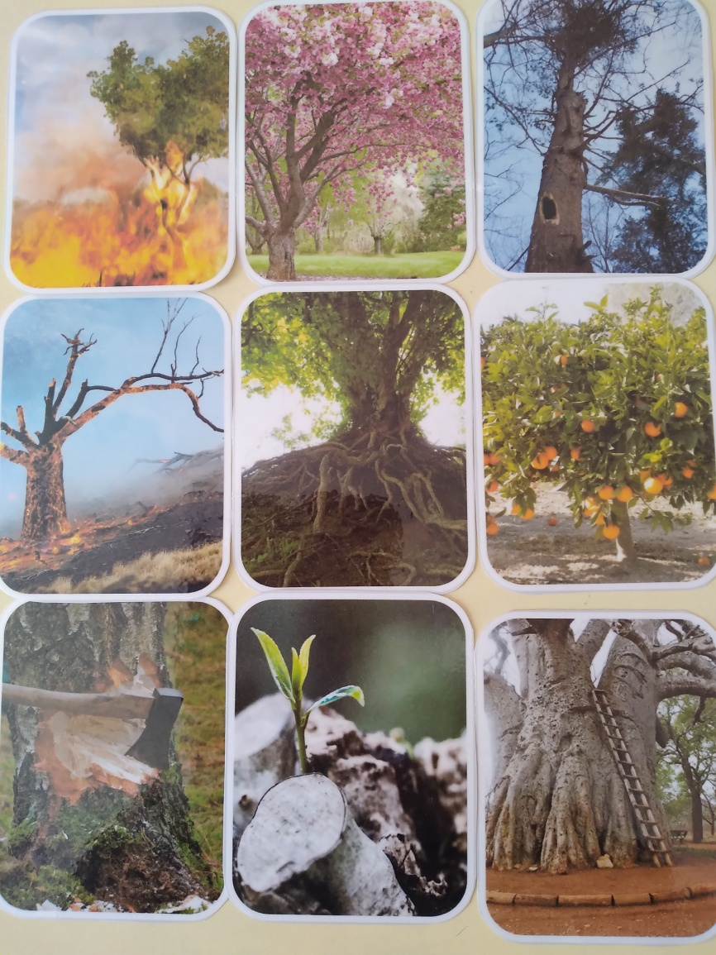
Мак «Дерево»

Slide 14

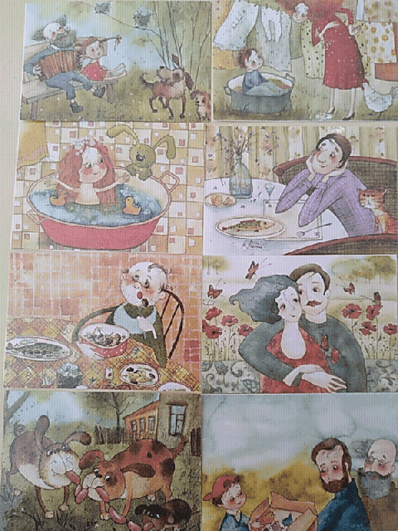
МАК «Всё в твоих руках»

Slide 15
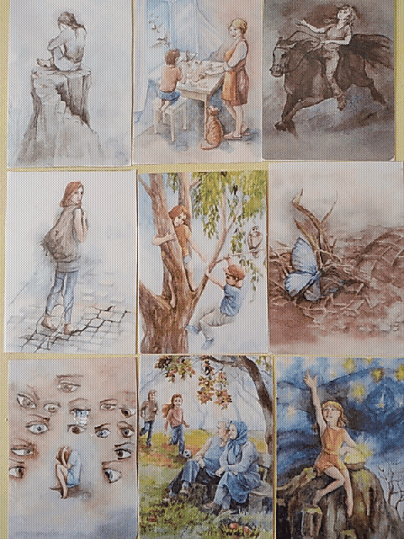
МАК «Про тебя.Метафора женской идентичности»

Slide 16
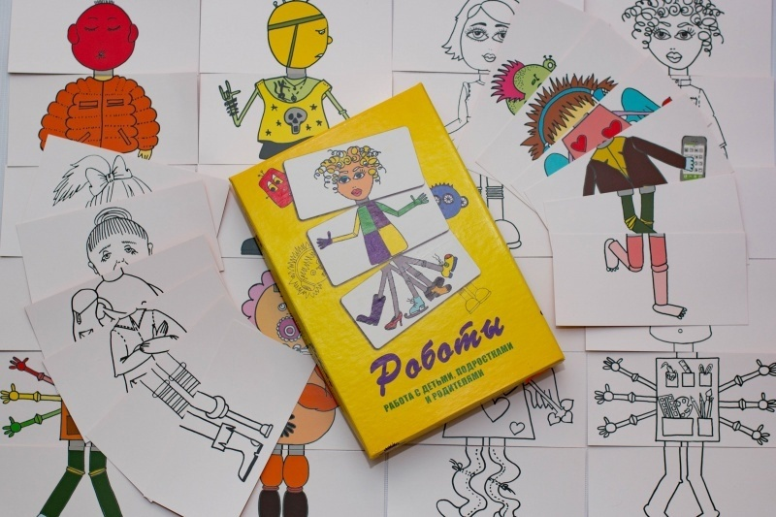
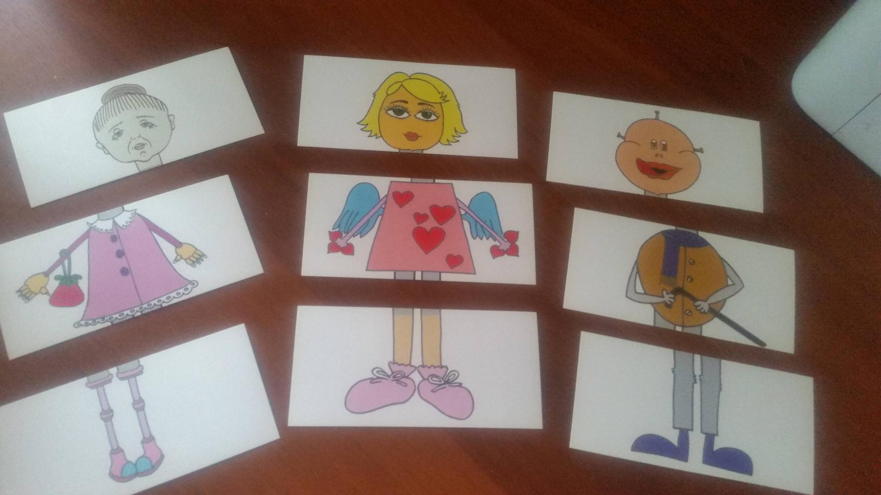

Slide 17
МАК «Роботы»
В комплект «Роботы» входят два идентичных набора
метафорических карт (84 цветных и 84 черно-белых),
каждый из которых включает в себя три вида изображений:
головы (28 карт), туловища (28 карт) и ног (28 карт).
В методическом пособии описана специфика этого
комплекта, основные принципы, цели и способы работы с
картами, приведены случаи из практики
Изображения отдельных частей тела совмещаются друг c другом так что можно создать «робота» из любых карт, все равно получится целостная картинка

Slide 18
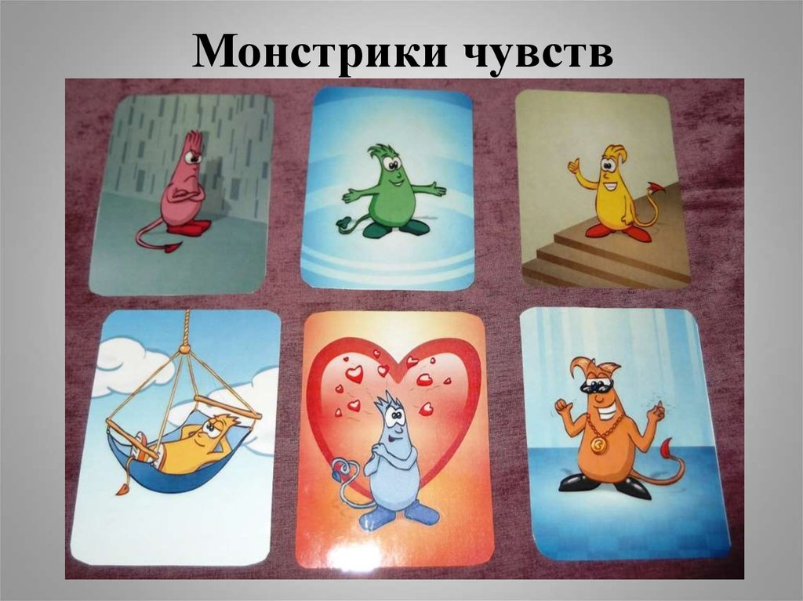

Slide 19
Преимущества использования МАК
1. Карты очень быстро проявляют актуальность.
2. Работа с картами – очень экологична.
3. Карты как любая проективная методика замечательным образом отражают динамику внутренних процессов.
4.Карты воспринимаются как игра, а игровой формат снижает напряжение и тревожность.
5. Способствуют установлению контакта.
6. Опираясь на карту, человеку легче рассказать о своих эмоциях и переживаниях.
7. Метафорические Ассоциативные карты подходят для работы как с детьми, так и со взрослыми.
8 . МАК развивают эмоциональный интеллект ребенка.
9. Используя МАК в работе с родителями можно увидеть истинные мотивы поведения родителя в тех или иных ситуациях; понять самим и помочь родителям осознать причины неудач в воспитании детей.

Slide 20
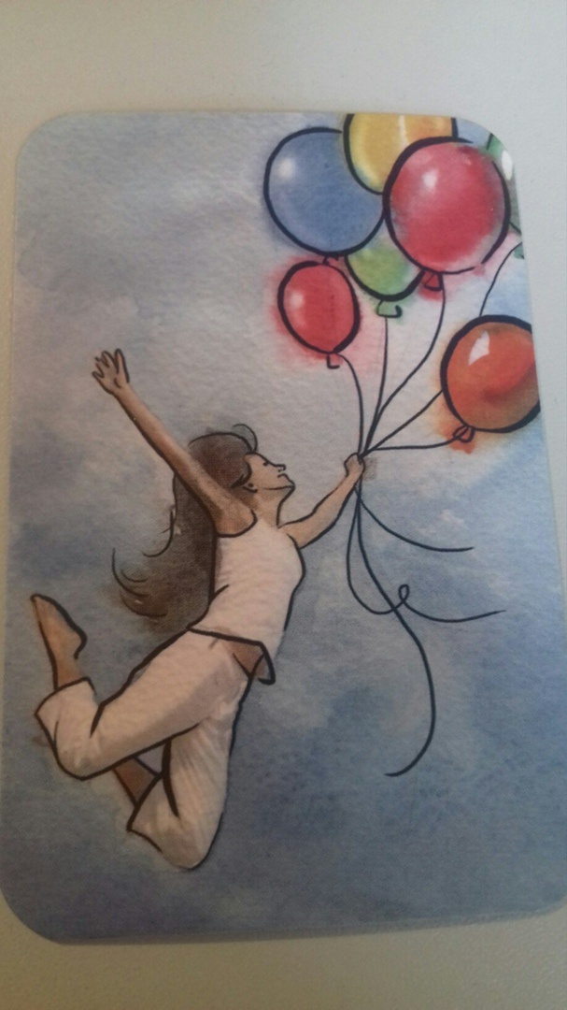
Что Вы скажете по поводу этого изображения?

Slide 21


